Slide 1

Инструменты ИИ в иноязычной аудитории:
Достоинства и недостатки
Кузнецов Андрей Андреевич
Преподаватель кафедры русского языка как иностранного института международных образовательных программ ФГБОУ ВО МГЛУ
Член Кадрового резерва высококвалифицированных руководителей и специалистов цифровой трансформации госуправления Минцифры РФ

Slide 2
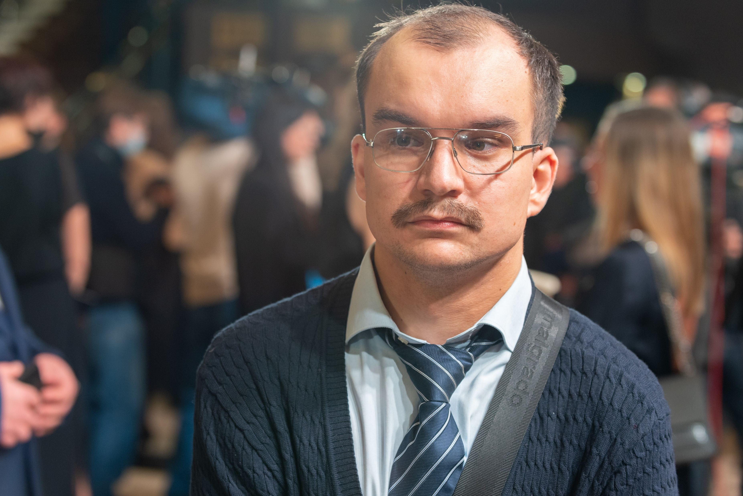
Об авторе
Член РОПРЯЛ;
Победитель международного конкурса "Русская речь 2020" в номинации "Лучшая онлайн-разработка по РКИ" (Россотрудничество) и Всероссийской премии «БУДУЩЕЕ ФИНАНСОВОГО РЫНКА: ЦИФРОВИЗАЦИЯ»
Финалист Премии Российской Академии Образования молодым учёным и Премии "Знание" за вклад в просвещение в интернете в 2021 г.
Обладатель Благодарственного письма Президента РАО О.Ю. Васильевой по итогам финала Премии Российской Академии Образования молодым учёным за положительные оценки экспертов отделений РАО.
Лауреат Международного фестиваля онлайн-игр и образовательных тренажёров, направленных на обучение русскому языку в 2021 году.
Финалист премии «Золотой Лингвин-2022»

Slide 3
Проблемы использования ИИ в образовании
Отсутствие нормативно-правовой базы использования ИИ;
Рискогенность применения технологий ИИ;
Уровень прогнозной аналитики и машинного обучения;
Добавление интерактивности в образовательную деятельность;

Slide 4
Примеры заданий для работы с ИИ
Сформулируй запрос по исходным данным;
Угадай, какой из предложенных текстов написан ИИ, а какой написан человеком;
Какой запрос был дан нейросети при известном ответе;
Создай план урока;
Придумай задания на отработку темы;

Slide 5
Группы источников по ИИ в образовании
Статьи в научных журналах на указанную тему;
Материалы, связанные с практическими исследованиями влияния ИИ на образовательный процесс;
Фундаментальные работы, которые содержат ключевую информацию об истории развития ИИ;
Материалы, представленные различными институтами при международных организациях;
Документы правительства и федеральные законы;

Slide 6
Что же дадут для гуманитарного образования все указанные нами преимущества искусственного интеллекта?
Автоматизация и персонализация образовательного процесса;
Адаптивное обучение и индивидуальная поддержка студентов;
Развитие новых методов оценки и обратной связи;
Улучшение доступности образования для различных групп студентов;

Slide 7
Определение нейросети
Это программа, которая умеет обучаться на основе данных и примеров.

Slide 8
Критерии для создания классификации
Формат нейросети (поисковик, канал в телеграмме и т.п.);
Назначение нейросети (создание текста, изображения, анализ содержания, классификация материала и т.п.);
Цена использования (платно/ бесплатно);
Тип нейросети;
Варианты ответов на запрос пользователя (картинка, видео, текст, аудио);
Количество запросов в сутки (для бесплатной версии), возможность интеграции функционала нейросети по аналогии с кросс-платформенной технологией).

Slide 9
Учебные задачи, решаемые ИИ
Даёт высокий уровень вовлечённости студентов в учебный процесс;
Делает процесс обучения более лёгким и гибким;
Позволяет персонализировать обучение студента;

Slide 10
ИИ и образовательный процесс
Большинство нейросетей разработаны представителями западных стран;
Основной язык интерфейса в этих программах – английский;
Создание и обработка информации различных форматов;
Поддержка регистрации через сервисы Google;
Простота формулирования запроса;

Slide 11
Достоинства и недостатки ИИ в иноязычной аудитории
Достоинства:
Создание заданий;
Переводчик;
Тренажер навыков общения;
Недостатки:
Снижение мотивации к изучению языка;
Уменьшение количества самостоятельной работы студентов;
Ограничение развития творческих и аналитических способностей;
Этические проблемы.

Slide 12
Практикум по работе с инструментами ИИ

Slide 13
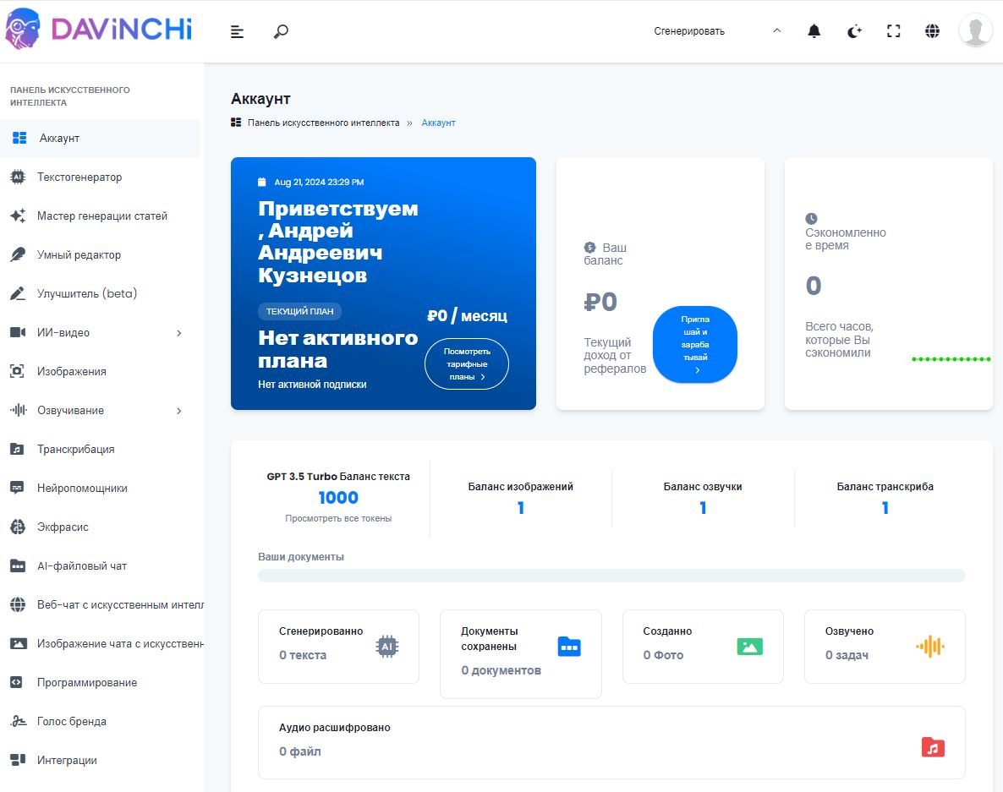
Нейросеть Davinchi (Давинчи)
Работает с различными форматами;
Генерация звука, текста, статей, картинок, видео;
Синтез речи;
Полностью отечественный продукт;
Невысокие цены тарифов;

Slide 14

Нейросеть GigaChat
Вход по Сбер ID;
Виртуальный помощник;
Создание картинок;
Шаблоны запросов;
ИИ – герои;
Возможность работы с текстами и текстовыми файлами;

Slide 15

Нейросеть ChatGPT
Может отвечать на вопросы;
Пишет простые программные коды;
Может общаться с клиентами;
Встроен в телеграмм;
Помощник в обучении;

Slide 16
Благодарю за внимание andrey-kuznecov-1992@mail.ru

